Slide 1
КЗ “Лисичанська загальноосвітня школа І –ІІІ ступенів №5”
Творчий проект
на тему
Пальчиковий театр
Виконала
учениця 9а класу
Лазарєва Світлана
Керівник :
Герасименко О.В.

Slide 2
Зміст
1. Обґрунтування теми.
2. З історії в’язання.
3. Історія виникнення та еволюція розвитку пальчикової ляльки.
4. Моделі – аналоги.
5. Правила безпечної праці під час в’язання гачком.
6. Матеріали та інструменти.
7. Технологія виготовлення вовчика.
8. Технологія виготовлення лисички.
9. Економічне обґрунтування.
10.Екологічна оцінка.

Slide 3
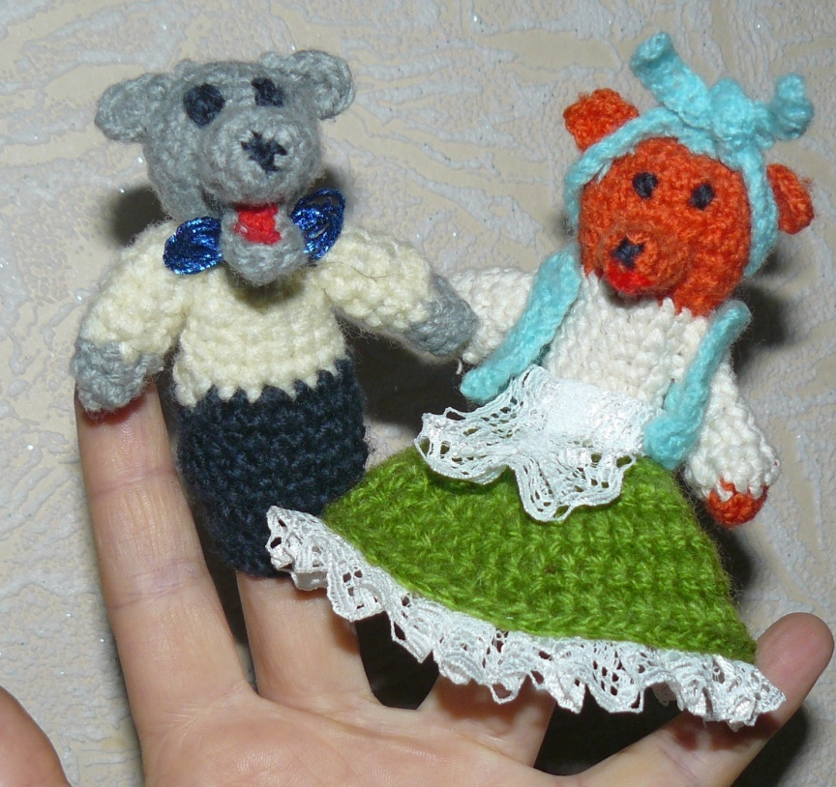
Обґрунтування теми
Мій виріб - пальчикові ляльки, зв'язані гачком. Ці іграшки і розвивають, і виховують.
Чому я їх вибрала:
1. Мої іграшки будуть користуватися попитом, так як в них потребують діти дитячого саду, діти групи денного перебування в школі, моя молодша сестра.
2. Вироби виконані простими прийомами в'язання, економічні у використанні пряжі, при бажанні їх легко прати.
3. Я вважаю, що успішно впораюся з поставленим завданням за короткий час, так як вже вмію в'язати гачком, засвоїла основні прийоми.
4. Вироби будуть легкими, красивими, зручними, виразними.

Slide 4
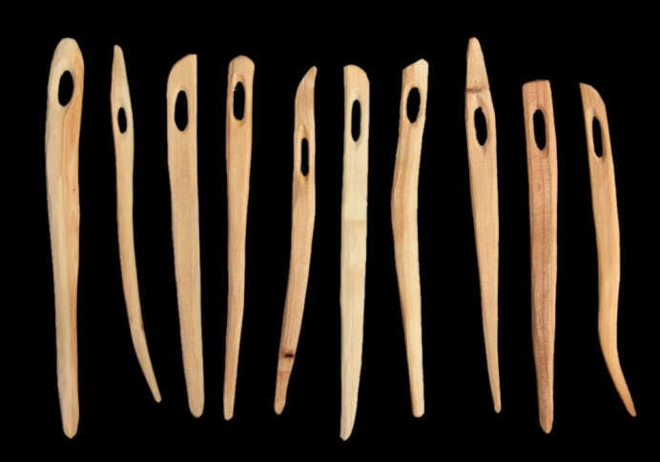
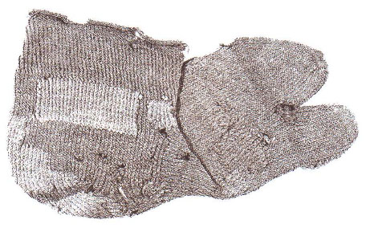
З історії в’язання
В'язання – один з найпоширеніших видів декоративно – ужиткового мистецтва, що існує більше трьох тисяч років. В'язані речі були знайдені в стародавніх гробницях Єгипту, Риму, Греції.
У одній з гробниць фараонів була знайдена дитяча в'язана шкарпетка. Великий палець був вив'язаний окремо, оскільки у той час носили взуття, схоже на пляжне.
У V столітті в'язання процвітає на Сході і приблизно в IX столітті потрапляє до Європи.
Особливого поширення мистецтво в'язання набуло в середні віки в Англії, в Шотландії у зв'язку з розквітом вівчарства в цих країнах.
В'язання спочатку було чоловічим ремеслом, і чоловіки змагалися з жіночою конкуренцією спеціальними домовленостями. У 1612 році Празькі панчішники заявили, що під страхом грошового стягнення не візьмуть на роботу жодної жінки! Лише пізніше, коли в'язання широко розповсюдилося, ним стали займатися перш за все жінки. І все одно чоловіки не втратили інтересу до в'язання.

Slide 5
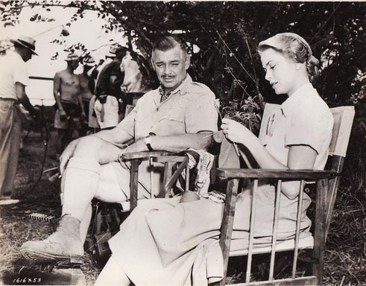
З історії в’язання
У XIII столітті ручне в'язання стало вельми прибутковим в країнах Західної Європи, але найбільшого розквіту воно досягло в кінці XVI століття.
У 1859 році священик Уїльям винайшов першу в'язальну машину, але англійська королева Єлизавета I відмовила йому в патенті. Їй здалося, що панчохи, зв'язані на цій машині товщі, ніж зшиті з шовку. Королева порадила винахідникові заробляти гроші чесною працею. Уільям перебрався до Франції і в м. Руані заснував першу механічну трикотажну майстерню.
В наші дні ручне в'язання як і раніше залишається модним і популярним заняттям.

Slide 6
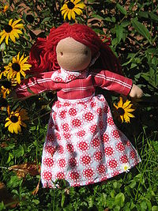
Історія виникнення та еволюція
розвитку пальчикової ляльки
Історія виникнення назви «лялька» сягає прадавніх часів, коли перші ляльки створювались на честь чарівної Богині кохання та весни Лелі (або Лялі), яка була, за міфами, нерозривно пов'язана із весняним відродженням природи, початком польових робіт. Богиню завжди представляли собі юною, красивою, стрункою та високою дівчиною. Саме її образи створювали прадавні слов'яни, щоб лялька оберігала та вдихала силу життя в дитину.
З давніх часів ляльки виготовляються із дерева, льону або кераміки. В сучасному світі активно використовуються технологічні матеріали, але разом з цим не втрачають своєї актуальності ляльки з природних матеріалів.

Slide 7
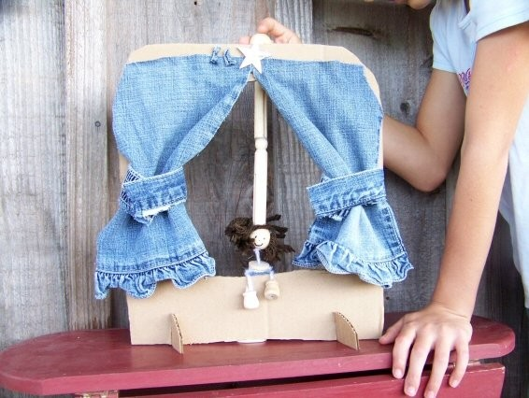
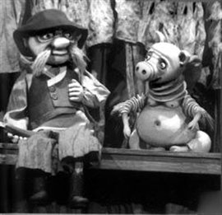
Історія виникнення та еволюція
розвитку пальчикової ляльки
У середні століття суть релігійних дій з ляльками поступово зникала , як і самі стародавні обряди, а форми продовжували жити, переходячи в інші жанри, стилі, напрямки. Ляльки вийшли на площі, ярмарки, взяли активну участь в публічних виставах. З'явилися ляльки-артисти і артисти-лялькарі. Вони бродили по дорогах, показували історії про все, що турбувало їх душі: про любов, дружбу, страждання і мрії. Потім ляльки увійшли до будинку, де маленькі спектаклі влаштовувалися в сім'ях кожні вихідні. У лялькових домашніх уявленнях діти самі складали п'єси, придумували і ліпили ляльок, шили костюми, робили декорації. У виставах брали участь всі. У кожному будинку кожному члену сім'ї знаходилося своє заняття і своя роль. З тих пір лялька міцно увійшла в наше життя і зайняла своє гідне місце.

Slide 8
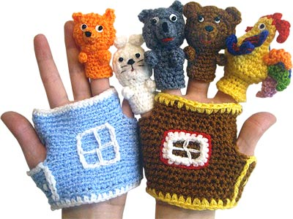
Історія виникнення та еволюція
розвитку пальчикової ляльки
Особливою популярністю користується у дітей і дорослих пальчиковий театр.
З самого раннього віку можна показувати дитині спектаклі на пальчиках. У ньому всі герої, сцена і сюжет розташовані ... на одній або двох руках. Для цього є спеціальні пальчикові ляльки. Їх виготовляють з тканини, дерева, ниток, картону, гіпсу, глини... Їх можна знайти в продажу та виготовити своїми руками.

Slide 9
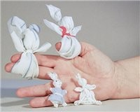
Моделі - аналоги
Зайчика на пальчик робили дітям з 3-х років, щоб вони мали друга - співрозмовника. Зайчик одягається на пальчик і він завжди знаходиться поруч з тобою. Виготовляється така іграшка з шматочків тканини і ниток.
Зайчик на пальчик

Slide 10
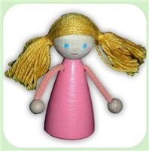
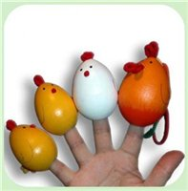
Моделі - аналоги
Дерев'яні іграшки можуть виглядати як маленькі голівки персонажу , а можуть бути цілою фігурою з тулубом, головою, руками, ногами та лапками. Дерев'яні ляльки мають заглиблення для пальця. Тому при виборі іграшки важливо правильно вибрати розмір заглиблення . Лялька повинна щільно прилягати до пальця але не здавлювати його дуже туго. Ніжна шкіра дитини дуже вразлива, тому дерево повинно бути гарно відшліфоване. Дерев'яні іграшки можна довго використовувати, вони не ламаються.
Дерев'яні пальчикові ляльки

Slide 11
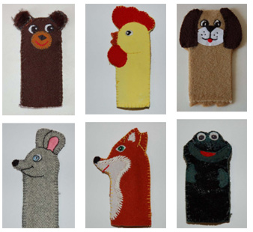
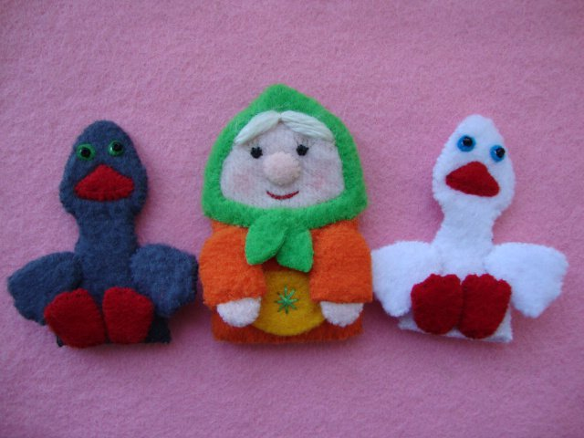
Моделі - аналоги
Найпростіший спосіб виготовлення ляльки з тканини. Роблять дві викрійки по розміру пальця з припуском на шви, потім їх зшивають, прикрашають і лялька готова.
Для таких іграшок можна використовувати залишки різних тканин. Краще брати драп, фетр.
Таку іграшку із задоволенням оцінять малята.
Пальчикова лялька з тканини

Slide 12
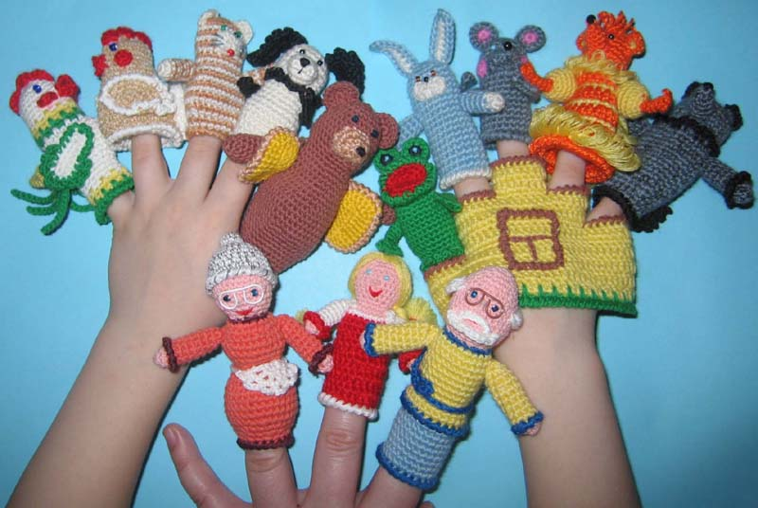
Моделі - аналоги
Тім, хто вміє в’язати гачком сподобаються ось такі чарівні казкові герої. Виготовляються вони з залишків ниток різного кольору. В'яжуться вони стовпчиками без накидів за схемами, набиваються ватою. Такі іграшки м'які, еластичні.
З ними можна грати не тільки в шкільному театрі або вдома, візьми їх в дорогу або на прийом до лікаря. Вони неодмінно скрасять хвилини очікування.
Пальчикова лялька в'язана гачком

Slide 13
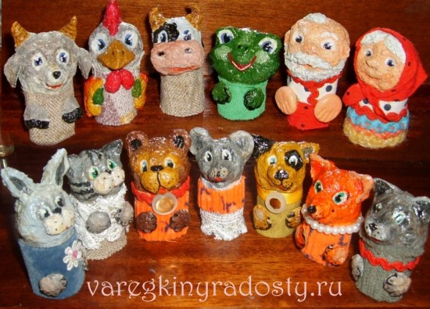
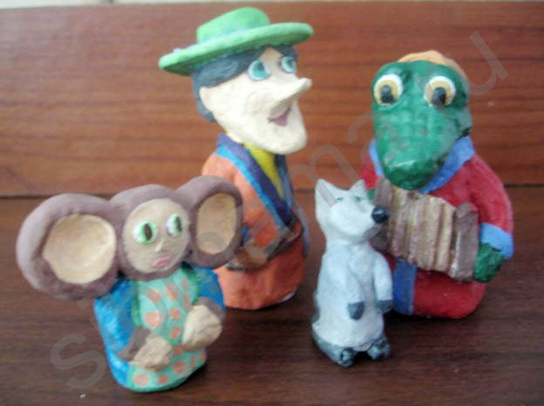
Моделі - аналоги
Такі фігурки можна ліпити з глини, спеціальної пластики, яка продається в магазині товарів для творчості, солоного тіста. Тісто для ліплення можна приготувати з борошна, води і солі. Борошно і дрібну сіль беріть в пропорції 1:1, а води додавайте стільки, щоб маса не сильно липнула до рук, але і не кришилася. Готові фігурки можна залишити сохнути як при кімнатній температурі, так і в духовці, однак в останньому випадку іграшки можуть потріскатися. Прикрашають іграшки фарбами. Такі ляльки яскраві, але з ними треба бути дуже оборежними бо вони крихкі.
Пальчикова лялька з солоного тіста

Slide 14
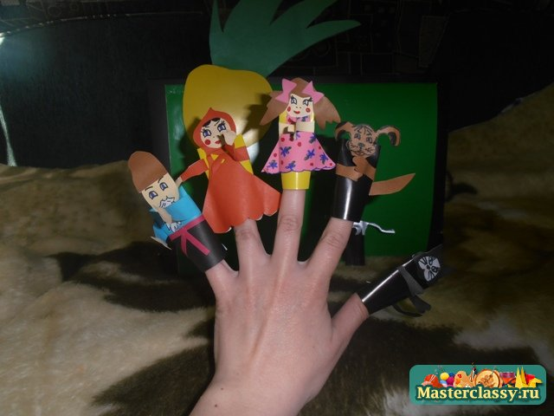
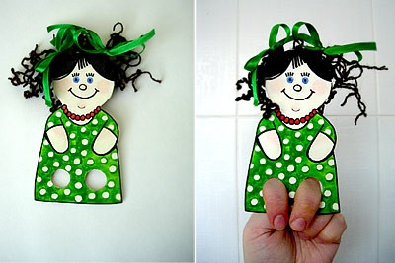
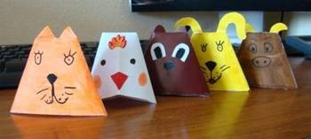
Моделі - аналоги
Крихітні іграшки можна намалювати на аркуші картону, розфарбувати і вирізати. Приклеїв із зворотного боку маленьку петельку з паперу, усунув у неї пальчик - і лялечка «ожила». Хіба мало способів зробити іграшку розміром з пальчик? Досить тільки згорнути папір в трубочку, намалювати якусь мордочку і наклеїти вирізані з паперу вусики, вушка, лапки. Подивися - у тебе з'явився новий герой з улюбленої казки!
Пальчикова лялька з картону

Slide 15
Правила безпечної праці
під час в’язання гачком
Під час в'язання сидіти прямо, не напружуючись і не сутулячись; спиною опиратися на спинку стільця.
В'язання тримати на відстані 30…35 см від очей.
Забезпечити достатнє освітлення робочого місця; світло має падати зліва.
Гачком працювати обережно, не розмахуючи ним у повітрі і не підносити близько до обличчя.
Лікті під час роботи тримати опущеними.
Клубок ниток розмістити у кошику чи коробці так, щоб нитка легко розмотувалася з клубка.
7. Після закінчення роботи гачок заховати у шкатулку.

Slide 16
Матеріали та інструменти
Для вовчика
Знадобляться ниточки світло-сірого, темно-сірого та білого кольорів, шматочок фетру, чорні нитки для очей та носика, нитка з люрексу для метелика, трохи білого бісеру на зубки,гачок № 3, циганська голка, проста голка.
Для лисички
Знадобляться ниточки рудого, зеленого, синього та білого кольорів, мереживо для спіднички і фартуха, ниточки для шиття, гачок № 3, циганська голка, проста голка.

Slide 17
Технологія виготовлення вовчика
Застосовані скорочення
вп - повітряна петля
сс - з'єднувальний стовпчик
сбн - стовпчик без накиду
ссн - стовпчик з накидом
сс2н - стовпчик з двома накидом
пссн - напівстовпчик з накидом
приб - 2 сбн в одну петлю
уб - 2 сбн провязать разом

Slide 18
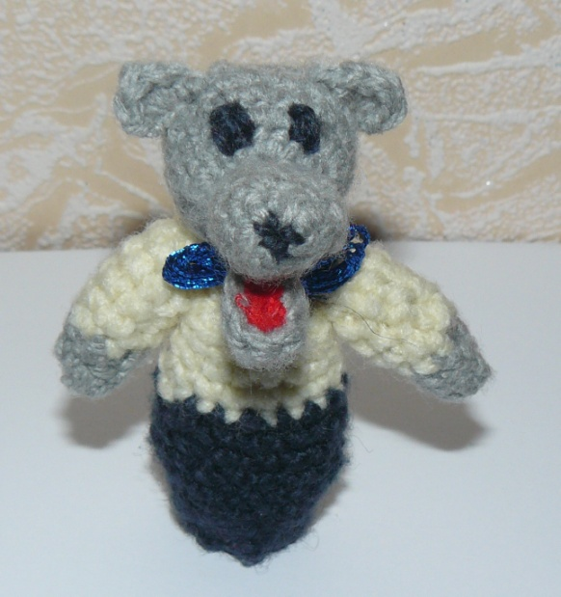
Технологія виготовлення вовчика
1.Голова
В'яжемо пряжею сірого кольору.
1 ряд: 10 СБН в кільце амігурумі
2-3 ряд: по 10 СБН
4 ряд​​: (СБН, уб) х3, СБН (7)
5-6 ряд: за 7 СБН
7ряд: 3 приб ПССН, 4 СБН (10)
8ряд: приб СБН, приб (СБН, пссн), приб пссн,
приб пссн, приб (пссн,. СБН), приб СБН, 4 СБН (16)
9 ряд: (СБН, приб) х8 (24)
10-12 ряд: по 24 СБН
13 ряд: (2сбн, уб) х6 (18) Наповніть голову ватою
14 ряд: (СБН, уб) Х6 (12)
15 ряд: 6 уб (6) стягнутості і заховати нитку за допомогою циганської голки
2. Нижня щелепа
Набираємо повітряну ланцюжок з 4 ВП, починаємо в'язати в другу від гачка петлю СБН, СБН, 4 пссн в одну петлю, розгортаємо і в'яжемо із зворотного боку СБН, СБН

Slide 19
3. Тіло
Починаємо жовтою ниткою
1 ряд: 6 СБН в кільце амігурумі
2 ряд: 6 приб (12)
3 ряд: (3сбн, приб) х3 (15)
4 ряд​​: за задні стінки петель 15 СБН
5-8 ряд: 15сбн, міняємо нитку на синю
9 ряд: (2сбн, приб) х5 (20)
10-14 ряд: 20 СБН
15 ряд: (2сбн, уб) х5 (15)
16-18 ряд: по 15 СБН
4.Лапкі - 2 деталі
Почати пряжею сірого кольору.
1 ряд: 6 СБН в кільце амігурумі
2 ряд: 6 СБН міняємо нитку на жовту
3 ряд: (2сбн, приб) х2 (8)
4-7 ряд: по 8 СБН
8 ряд: (2сбн, уб) х2 (6) наповнюємо, стягаємо і прибираємо нитку

Slide 20
5.Вушкі - 2 деталі
У коло амігурумі СБН, пссн, 2 ССН, піко з 2-х повітряних петель, 2ссн, пссн, СБН. Стягаємо коло амігурумі, формуючи красивий півколо і за допомогою циганської голки ховаємо кінчики ниток у вушко.
Збираємо вовка. Пришиваємо до голови нижню щелепу, підставляючи в ротик відразу ж шматочок червоного фетру, вирізаний у формі язичка. Потім пришиваємо зубки (білий бісер), я пришивала по 3 штучки з кожної сторони на верхню щелепу вовка. Пришиваємо вушка, очі, вишиваємо чорною ниткою бровки. Коли голова зібрана, пришиваємо її до тіла, після пришиваємо лапки і хвостик. Ось і готовий нарешті то наш довгоочікуваний персонаж .

Slide 21
Технологія виготовлення лисички
Застосовані скорочення
вп - повітряна петля
сс - з'єднувальний стовпчик
СБН - стовпчик без накиду
ССН - стовпчик з накидом
сс2н - стовпчик з двома накидом
пссн - напівстовпчик з накидом
приб - 2 СБН в одну петлю
уб - 2 СБН провязать разом

Slide 22
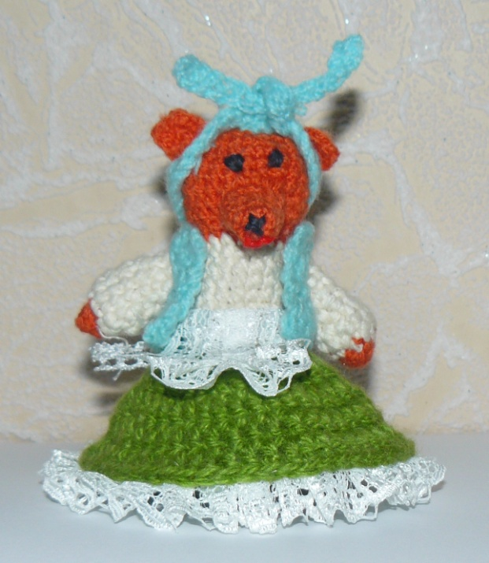
1.Головатіло
Почати пряжею рудого кольору.
1 ряд: 6 СБН в кільце амігурумі
2 ряд: 6 приб (12)
3 ряд: (приб, 1 СБН) x 6 (18)
4 ряд​​: (приб, 2сбн) х6 (24)
5-9 ряд: по 24 СБН
10 ряд: (уб, 2сбн) х6 (18)
11 ряд: (уб, 4 СБН) Х3 (15) міняємо нитку на білу
16-20 ряд: по 15 СБН
21ряд: в'яжемо за задню стінку петлі 15 СБН
22-27 ряд: по 15 СБН
2. Спідничка
За передню стінку петлі 21-го ряду прив'язуємо спідничку зеленою ниткою. Спідничку в'яжемо по рядах стовпчиками з накидом, кожен ряд починаючи з 2ВП підйому і закінчуючи з'єднувальним стовпчиком.
1 ряд: Приб - до кінця ряду (30)
2 ряд: 30ссн
3 ряд: (2ссн, приб) х10 (40)
4 ряд​​: 40 ССН
5 ряд: (3 ССН, приб) Х10 (50)

Slide 23
3.Руки
Почати пряжею рудого кольору.
1 ряд: 6 СБН в кільце амігурумі
2 ряд: 6 СБН міняємо нитку на білу
3 ряд: за передні стінки петель 6 приб (12)
4 ряд​​: 12сбн
5 ряд: (2сбн, уб) х3 (9)
6 ряд: 9сбн
7 ряд: (СБН, уб) х3 (6)
8-9 ряд: 6 СБН наповнюємо, стягаємо і прибираємо нитку
4.Ніс
1 ряд: 5 СБН в кільце амігурумі
2 ряд: (СБН, приб) Х2, СБН (7)
3 ряд: (2сбн, приб) Х2, СБН (9)
4 ряд​​: 9 СБН
5 ряд: (2сбн, приб) Х3, СБН (12)
5.Вушки - 2 деталі
У коло амігурумі СБН, пссн, 2 ССН, піко з 2-х повітряних петель, 2ссн, пссн, СБН. Стягаємо коло амігурумі, формуючи красивий півколо і за допомогою циганської голки ховаємо кінчики ниток у вушко.

Slide 24
6. Хвіст
Я кінець хвоста потім прикрасила вовною для валяння, а ви через брак оной можете просто перші 3 ряду пров'язати білою ниткою
1 ряд: 6 СБН в кільце амігурумі
2 ряд: (СБН, приб) Х3, СБН (9)
3-9 ряд: по 9 СБН
10 ряд: (уб, СБН) х3 (6)
11-12 ряд: по 6 СБН
7. жилет
Набираємо ланцюжок з 16 ВП, в'яжемо починаючи з другої від гачка петлі
1 ряд: 15 СБН
2 ряд: 2 пссн, 2 вп (пропускаємо знизу 2 ст. Й далі в'яжемо в третій), 7 пссн, 2 вп (пропускаємо знизу 2 ст. Й далі в'яжемо в третій), 2 пссн
3 ряд: 15 пссн

Slide 25
Економічне обґрунтування
Витрата материалів:
Вартість ниток -0 гр. (нитки нитки вже використовувались)
Вартість мережива ( 1 метр) – 1гр. 50 коп.
Витрати на оплату праці:
Вартість 1години роботи – 1 грн.
Час виготовлення іграшок – 12 годин
Витрати на оплату праці – 12 грн.
Всього: 12 грн. +1,50 грн.=13,50 грн.

Slide 26
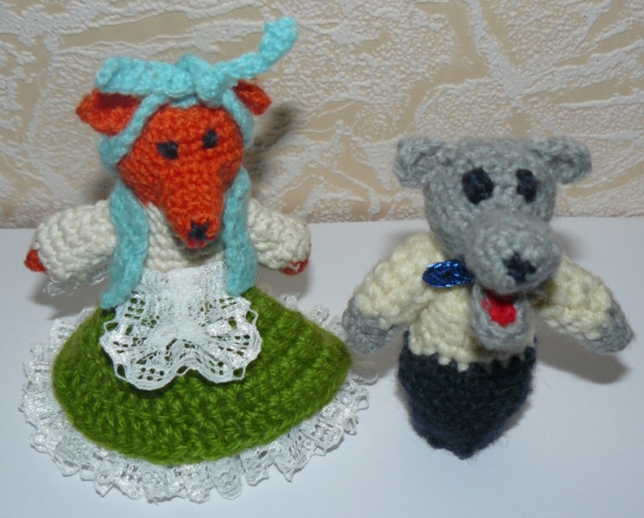
Екологічна оцінка
Дедалі частіше чуємо ми як багато дітей хворіють, отримують отруєння після гри з яскравими імпортними іграшками. У всьому винні шкідливі барвники, додані в масу при виготовленні іграшок. Мої ляльки пов'язані з екологічно чистого матеріалу - пряжі натуральних і штучних волокон.
Дуже часто діти ковтають дрібні деталі іграшок, які приклеєні. Всі деталі пальчикових ляльок пришиті і не можуть принести шкоди дитині.
Використовуючи залишки пряжі при виготовленні ляльок, я тим самим рятую природу від забруднення сміттям.

